Slide 1
UML 개요 (Introduction to Use case Diagrams)

Slide 2
목차
1.1 개요
1.2 유스케이스다이어그램
1.3 클래스 다이어그램
1.4 객체 다이어그램
1.5 패키지 다이어그램
1.6 컴포넌트 다이어그램
1.7 복합 구조 다이어그램
1.8 활동 다이어그램
1.9 상태 다이어그램
1.10 시퀀스 다이어그램
1.11 통신 다이어그램
1.12 타이밍 다이어그램
1.13 상호작용 개요
다이어그램
1.14 배치 다이어그램
1.15 요약

Slide 3
1.1 Introduction(1/8)
모델과 모델링 (model & modeling)
실체 (reality) : 실제 개발되어야 하는 시스템
모델 (model) : 실체에 대한 표현
모델링 (modeling) : 실체로부터 모델을 구축하는 활동
구현 (implementation) : 모델을 바탕으로 실체를 구축하는 활동
실체
(reality)
시스템
(Project)
모델링
(modeling)
모델
(model)
요구사항 모델
분석 모델
설계 모델
구현
(implementation)
[그림1.1]모델과 모델링

Slide 4
1.1 개요(2/8)
소프트웨어 개발 (Development of Software)
모델링 (modeling)
실질적인 시스템에 대한 모델을 구축하는 활동
요구사항 정의, 분석, 설계를 수행
각 활동의 결과물은 시스템의 특정 측면에 대한 모델 작성
구현 (implementation)
실질적으로 동작하는 시스템을 구축하는 활동
소프트웨어 개발
모델링
구현
Req. Gathering
Analysis
Design
Implementation
요구사항모델
분석모델
설계모델
시스템
[그림1.2]모델링과 구현

Slide 5
1.1 개요(3/8)
UML(Unified Modeling Language)
모델링을 위한 언어 (Lang. for modeling)
모델을 표현하기 위하여 사용됨 (for representing models)
표현된 모델을 바탕으로 구현 활동, 테스트 활동 수행
요구사항정의
분석
설계
구현
테스트
UML
diagrams (models)
[그림1.3]UML과 모델링

Slide 6
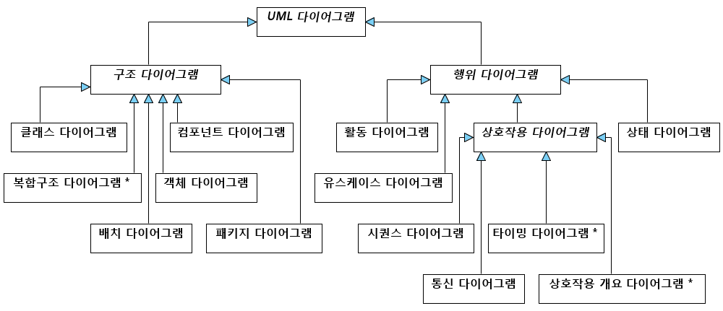
1.1 개요(4/8)
UML 2.0 Diagram 분류
구조 다이어그램 : 시스템을 구성하는 구조적인 요소 표현
행위 다이어그램 : 시스템 구성 요소들의 동적인 행위 표현
[그림1.4]UML2.0 다이어그램

Slide 7
1.1 개요(4/8)
Classification of UML 2.0 Diagram
Static Diagrams : Represents the system in view of static aspects
Class diagrams, component diagrams, deployment diagrams, package diagrams
Dynamic Diagrams : Represents the system in view of dynamic aspects
Other diagrams : use case, sequence, collaboration, etc
[그림1.4]UML2.0 다이어그램

Slide 8
1.1 개요(5/8)
UML 2.0 Diagram 분류
UML 구조 다이어그램[표 1.1.]
다이어그램 | 내용 | 비고
Class Diagrams | 시스템을 구성하는 클래스 표현 | 논리적 수준 (Logical level)
Object Diagrams | 시스템을 구성하는 객체
Package Diagrams | 많은 수의 모델 요소(예, 클래스, 논리적 컴포넌트)들을 패키지를 이용하여 조직화함
Component Diagrams | 시스템을 구성하는 논리적 컴포넌트 표현
복합구조 다이어그램 | 논리적 컴포넌트의 내부를 파트(part)와 연결자(connector)로 표현
Deployment Diagrams | 시스템을 구성하는 노드와 통신 경로, 배치되는 물리적 컴포넌트를 표현 | 물리적 수준 Physical level

Slide 9
1.1 개요(6/8)
UML 2.0 Diagram 분류
UML행위 다이어그램[표 1.2]
다이어그램 | 내용 | 비고
유스케이스 다이어그램 | 시스템의 외부 요소와 기능적 요구사항을 액터와 유스케이스로 표현 | 시스템의 전반적인 행위
상태 다이어그램 | 개별 대상의 동적 행위를 상태와 전이로 표현 | 개별 구성 요소의 행위
활동 다이어그램 | 개별 대상의 동적 행위를 활동으로 표현
시퀀스 다이어그램 | 상호작용을 구성 요소간의 시간적 순서에 따른 메시지 전달로 표현 | 구성 요소간의 상호작용
통신 다이어그램 | 상호작용을 구성 요소간의 관계를 바탕을 둔 메시지 전달을 표현
상호작용 개요 다이어그램 | 여러 상호작용의 관계를 상위 수준에서 표현
타이밍 다이어그램 | 구성 요소의 상태 변화를 시간으로 표현

Slide 10
1.1 개요(7/8)
UML의 이용
소프트웨어 개발의 전 과정에서 사용될 수 있음
요구사항 정의 : 시스템으로부터 기능적 요구사항 도출
분석단계 : 시스템을 구성하는 논리적 구성 요소 도출
설계단계 : 시스템 구성 요소로서 논리적 컴포넌트 정의 및 설계
구현 및 테스트 : 앞 단계에서 작성된 모델을 바탕으로 세부적 활동 수행
패키지 다이어그램 : 요구사항 정의, 분석, 설계단계에서 사용
개발 단계 별로 주로 사용되는 다이어그램이 있음

Slide 11
1.1 개요(8/8)
UML의 이용
요구사항정의
분석
설계
구현
테스트
패키지 다이어그램
유스케이스 다이어그램
클래스 다이어그램
객체 다이어그램
상태 다이어그램
활동 다이어그램
상호작용 다이어그램
컴포넌트 다이어그램
복합구조 다이어그램
배치 다이어그램
[그림1.5]계발 단계별로 사용되는 UML다이어그램

Slide 12
Use case Diagrams

Slide 13
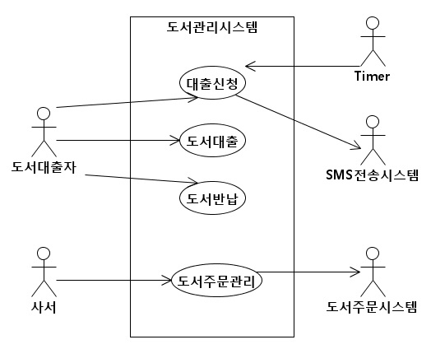
1.2 유스케이스 다이어그램(1/5)
기본 개념
시스템의 기능적 요구사항을 표현할 때 사용
액터
(장치)
Use case
Actor
(사용자)
액터
(외부시스템)
[그림1.6]유스 케이스 다이어그램

Slide 14
1.2 유스케이스 다이어그램(2/5)
기본 개념
액터
개발중인 시스템과 상호작용을 하는 시스템 외부의 존재
사용자 액터
EX : 도서 대출자, 사서
일반 사용자, 관리자, 시스템 관리자 (일반적으로 제외)
외부시스템 액터
EX : SMS전송 시스템, 도서주문 시스템
장치 액터
EX : 휴대폰, 냉장고, 에어컨
유스케이스
시스템이 제공할 기능적 단위
“OO 하기”라고 명명
액터와 유스케이스 간의 관계
특정기능을 위하여 어떤 액터들이 상호작용을 하는지 표현

Slide 15
1.2 유스케이스 다이어그램(3/5)
활용
액터의 일반화 (Generalization)
상위 액터의 특성을 하위 액터에도 동일하게 적용
유스케이스의 일반화
유사한 유스케이스 들을 일반화, 부모 유스케이스를 정의
부모 유스케이스는 실제로 제공하는 기능은 아님
추상 유스케이스는 이탤릭체로 표기
유스케이스의 포함 (Include)
유스케이스의 공통 기능을 추출, 별도의 유스케이스 정의
유스케이스의 확장 (Extend)
기존 유스케이스에 없는 기능을 별도의 유스케이스로 표현
액터 간의 연관 관계 (Association)
액터 간의 상호작용

Slide 16
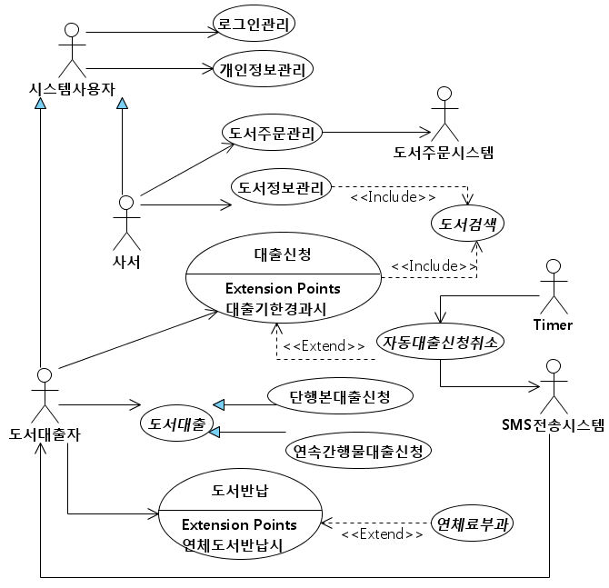
1.2 유스케이스 다이어그램(4/5)
활용
유스케이스 포함
액터의
일반화
유스케이스의
일반화
유스케이스 확장
추상 유스케이스
액터 간의 연관 관계
[그림1.7]유스 케이스 다이어그램의 예-도서관리시스템

Slide 17
3.2 산출물(5/7)
유스케이스 모델
액터/유스케이스 간 관계
액터와 유스케이스 사이의 연관 관계
해당 유스케이스 기능과 관련 있는 액터 명시
액터와 액터 사이의 일반화 관계 (상속관계)
상위 액터의 특성이 하위 액터에도 적용됨을 뜻함
유스케이스 사이의 포함 관계 <<include>>
복수 개의 유스케이스에 존재하는 공통적인 기능을 추출해 별도의 유스케이스를 정의하는 것
유스케이스 사이의 확장 관계 <<extend>>
기존 유스케이스와 성격이 다른 추가적인 기능을 별도의 유스케이스로 표현하는 것

Slide 18
스테리오 타입
Stereotype
<< include >> 과 같이 문자로 표기
UML의 다이어그램 형태의 한계를 확장하기 위해
위와 같이 표기함
어떤 다이어그램에서도 사용할 수 있음
UML에서 지정된 것도 있으며, 개발자들이 합의해서
사용할 수도 있음
예) <<include>> <<extend>> <<interface>>
<<entity>>

Slide 19
3.2 산출물
유스케이스 모델
유스케이스
시스템이 제공할 기능적 단위
[표3.6]도서관리시스템의 유스케이스
유스케이스 이름 | 설명
로그인 관리하기 | 도서대출자는 소장 자료 검색을 제외한 기능의 사용을 위해서 로그인 로그아웃을 할 수 있다
개인정보관리하기 | 도서대출자 별로 자신의 신상 정보,도서대출정보를 조회,수정할 수 있다.
소장자료 검색하기 | 시스템 사용자는 키워드를 이용해 소장 도서를 검색할 수 있다
구매희망도서신청하기 | 도서대출자는 구매하고자 하는 도서를 신청하고 구매 상황을 조회하며 구매신청을 취소 할 수 있다
도서대출신청하기 | 도서대출자는 도서를 검색한 후에 대출을 신청
도서반납하기 | 도서대출자는 대출을 하였던 도서를 자동반납시스템을 통해 반납 처리 할 수 있다
도서주문관리 하기 | 사서는 도서대출자가 구매 신청한 도서를 도서주문 시스템을 통해 주문 신청하고 주문상황을 조회 하고 주문을 취소 할 수 있다
도서대출하기 | 도서대출자는 대출 신청된 도서를 도서관에서 찾아서 자동 대출반납시스템을 이용해 대출할 수 있다
도서정보관리하기 | 사서는 도서에 대한 제모 저자 출판사 등의 정보를 등록,조회,수정,삭제할 수 있다
개별도서관리하기 | 사서는 입수된 실제 개별도서에 대한 입수일,대출 상태 등의 정보를 동록,조회 ,수정,삭제 할 수 있다.

Slide 20
요구 사항 정의 프로세스(use case modeling)
요구사항 정의 단계의 수행 활동
실행 순서는 달라질 수 있음
1. 유스케이스
모델의 작성
유스케이스
모델
2. 유스케이스
상세화
유스케이스
명세서
3. 유스케이스
모델의 구조화
4. 유스케이스
모델의 조직화
[그림 3.13]요구사항 정의 단계의 수행활동

Slide 21
유스 케이스 명세서
유스케이스 명세서
유스케이스 모델에 기술된 개별 유스케이스에 대한 구체적이고 상세한 기능을 정의한 문서
소장자료검색
소장자료검색
유스케이스 명세서
개인정보관리
개인정보관리
유스케이스 명세서
도서정보관리
도서정보관리
유스케이스 명세서
개별도서관리
개별도서관리
유스케이스 명세서
[그림3.12]유스케이스별 유스케이스 명세서의 작성

Slide 22
3.2 산출물
유스케이스 명세서
유스케이스 명세서를 구성하는 주요 항목
[표3.7]유스케이스 명세서 항목
항목 | 설명
개요 | 유스케이스에 대한 간략한 설명
관련 액터 | 주 액터 | 유스케이스를 활성화시키는 액터
 | 보조 액터 | 유스케이스와 관련된 주 액터를 제외한 모든 액터
우선 순위 | 개발의 우선순위 | 중요도 | 이 기능이 얼마나 사용자에게 중요한가?
 |  | 난이도 | 개발자가 이 기능을 개발하는 것이 얼마나 어려운가?
선행 조건 | 유스케이스의 수행 이전에 만족이 되어야 하는 조건
후행 조건 | 유스케이스의 수행 후에 만족이 되어야 하는 조건
시나리오 | 기본 시나리오 | 액터와 시스템 간의 기본/정상 시나리오
 | 대안 시나리오 | 액터와 시스템 간의 예외/선택 시나리오
비기능적 요구사항 | 유스케이스와 관련된 비기능적 요구사항

Slide 23
5.1 개요(3/4)
유스케이스 명세서
유스케이스 이름 : 유스케이스에 대한 가장 간결한 명세로서 유스케이스를 통하여 제공되는 시스템의 기능을 명확한 동사 구 형태로 표현
개요 : 모든 이해관계자는 가장 먼저 유스케이스 명세서의 개요 항목을 통해서 유스케이스 이해
관련 액터 항목 : 해당 유스케이스가 동작할 때 필요한 주변 액터 이해 가능, 주 액터와 보조 액터를 구분하여 기록
우선 순위 : 기능의 중요도와 개발 난이도를 바탕으로 결정, 개발 순서, 자원 투입 등과 같이 프로젝트 관리 측면에서 활용
선행조건 : 유스케이스의 시작 시 만족되어야 할 조건으로서 만족되지 않으면 유스케이스는 시작되지 않음
후행 조건 : 유스케이스의 종료 시 만족해야 하는 조건으로 유스케이스의 정상 동작 여부에 대한 최소한의 판단 기준으로 사용 가능
시나리오 : 유스케이스의 관련 액터와 시스템 간의 상호작용에 대한 구체적인 정의 포함, 하나의 유스케이스에는 기본 시나리오과 대안 시나리오로 구분하여 기술
비기능적 요구사항 : 성능, 신뢰도, 보안 등 이 유스케이스와 관련된 비기능적 요구사항 기술

Slide 24
5.1 개요(4/4)
유스케이스 명세서
시나리오
선행/후행 조건
개요/관련 액터
이름
[그림5.2]유스케이스 명세서 항목의 상세화 수준

Slide 25
Use case modeling 예제
수강 신청 시스템 (예제 1)
은행 관리 시스템

Slide 26
5.2 기본 개념(3/23)
관련 액터
유스케이스와 상호 작용을 하는 모든 액터를 나열
[표 5.3]유스케이스 명세서-관련 액터 예
수강신청
시스템
유스케이스 이름 | 관련 액터
수강신청 | 주 액터 | 학생
 | 보조 액터 | 교과목관리시스템
성적조회 | 주 액터 | 학생
 | 보조 액터 | 교과목관리시스템
성적등록 | 주 액터 | 교수
 | 보조 액터 | SMS전송시스템, 교과목관리시스템
학생관리 | 주액터 | 학적관리자
 | 보조액터 | 없음
수강신청
학생
성적조회
SMS전송
시스템
교과목관리
시스템
성적등록
교수
학생관리
학적관리자
[그림 5.3]수강신청시스템-유스케이스
다이어그램 예

Slide 27
5.2 기본 개념(2/23)
개요
[표5.2]유스케이스 명세서 –개요 예
수강신청 | 학생은 다음 학기에 개설된 과목들 중에서 수강할 과목을 신청한다. 수강신청 기간 동안에는 신청된 과목에 대한 조회/신청취소/인쇄가 가능하다.
성적등록 | 교수는 담당한 각 과목 별로 수강한 학생들의 성적을 입력한다. 성적등록 기간 동안에는 입력된 성적에 대한 조회/수정/인쇄가 가능하다.
학생관리 | 학적 관리자는 학생에 대한 정보를 등록/조회/수정/삭제할 수 있다.

Slide 28
5.2 기본 개념(4/23)
관련 액터
유스케이스를 개발하기 위해 필요한 외부 인터페이스를 파악하는 데 도움
학생/교수/학적 관리자와의
사용자 인터페이스, SMS시스템과의 인터페이스 정의가 중요함
교과목 관리시스템과의 인터페이스 정의가 중요함
수강신청시스템
수강신청
학생
성적조회
교과목관리시스템
SMS시스템
성적등록
교수
학생관리
학적관리자
[그림 5.4]관련 액터는 해당 사용자/시스템/장치와의 인터페이스
정의의 필요성을 명시화 한다

Slide 29
5.2 기본 개념(5/23)
우선 순위
유스케이스의 중요성 의미
기능의 중요도 + 개발의 난이도
유스케이스에 대한 프로젝트 관리 시 활용
우선순위 항목은 개발의 순서를 결정할 때 활용
[표 5.4]유스케이스 명세서 –우선순위 예
시스템 | 유스케이스 | 우선순위
수강신청 시스템 | 수강신청 | 상
 | 성적등록 | 상
 | 성적조회 | 상
 | 학생관리 | 중
엘리베이터 제어시스템 | 엘리베이터요청 | 상
 | 목적지층으로이동 | 상
 | 장애관리 | 중
 | 운행관리 | 하

Slide 30
5.2 기본 개념(6/23)
선행 조건
유스케이스의 수행이 시작되기 위해 필요한 조건
[표 5.5]유스케이스 선행 조건의 예
유스케이스 | 선행 조건
수강신청 | 학생은 로그인된 상태이고 수강신청 기간이어야 한다.
성적등록 | 교수는 로그인된 상태이고 성적등록 기간이어야 한다.
성적조회 | 학생은 로그인된 상태이고 성적조회 기간이어야 한다.
도서대출신청 | 학생은 시스템에 로그인을 한 생태이어야 한다. 학생은 대출한도 이상을 대출한 상태가 아니다. 학생은 대출 연체료를 미납한 상태가 아니다.
엘리베이터요청 | 정상적으로 동작 가능한 엘리베이터가 최소한 한 개 이상 있어야 한다.
목적지층으로이동 | 탑승자의 엘리베이터에 장애가 없어야 한다. 즉 도착 센서, 문, 모터, 타이머가 정상 동작해야 한다.

Slide 31
5.2 기본 개념(7/23)
후행 조건
유스케이스의 수행이 완료된 후에 만족되어야 하는 조건
[표 5.6]유스케이스 선행 조건의 예
유스케이스 | 후행 조건
엘리베이터요청 | 유스케이스 종료 후의 엘리베이터 위치는 대기자가 요청한 층과 동일하다.
목적지 층으로 이동 | 유스케이스 종료 후의 엘리베이터 위치는 탑승자가 지정한 목적지 층과 동일하다.
유스케이스 요구사항
(시나리오)
유스케이스 후행조건
[그림 5.5]유스케이스 요구사항과 후행 조건의 관계

Slide 32
5.2 기본 개념(8/23)
후행 조건
해당 유스케이스의 정상 동작에 대한 최소한의 판단 기준
[표 5.7]엘리베이터 요청 유스케이스 요구사항과 후행 조건의 비교
요구사항 (시나리오) | 후행조건
이동 가능한 엘리베이터 중에서 최적의 엘리베이터를 선택한다. 요청 층으로 이동하는 중간의 층에 정지할 필요가 있으면 정지한다. 정지 및 상/하 방향 이동을 할 때는 모터를 제어한다. 도착센서가 엘리베이터 도착을 알리면 정지 여부를 판단한다. 이동/정지 시 방향 램프, 층 램프, 엘리베이터 램프를 적절히 점멸한다. | 유스케이스 종료 후의 엘리베이터 위치는 대기자가 요청한 층과 동일하다.

Slide 33
5.2 기본 개념(9/23)
시나리오
기본 시나리오와 대안 시나리오로 분류
ATM시스템
정상 출금 시나리오
카드 판독 불가 시나리오
암호 불일치 시나리오
현금 부족 시나리오
인출 취소 시나리오
출금처리시간 초과 시나리오
…
출금
[그림 5.6]유스케이스는 다양한 시나리오를 가진다

Slide 34
5.2 기본 개념(10/23)
시나리오
기본 시나리오와 대안 시나리오로 분류
기본시나리오 : 가장 일반적이고 정상적인 하나의 상황
대안 시나라오 : 특수한, 비정상적인 상황
유스케이스
1..*
시나리오
기본 시나리오
대안 시나리오
[그림 5.7]시나리오의 유형

Slide 35
5.2 기본 개념(11/23)
시나리오
대안 시나리오는 기본 시나리오로부터 분기
기
본
시
나리오
카드판독실패
대안 시나리오가 종료
암호불일치
3회 암호불일치
“취소” 선택
현금 부족
기본 시나리오로 복귀
출금처리시간초과
[그림 5.8]기본 시나리오와 대안 시나리오의 관계

Slide 36
5.2 기본 개념(12/23)
시나리오
대안 시나리오는 선택 시나리오와 예외 시나리오로 분류
대안 시나리오
선택 시나리오
예외 시나리오
액터의 능동적인 옵션 선택
시스템의 상태에 따른 선택
데이터 유형에 따른 선택
부적절한 입력 형식 예외
입력 시간 경과 예외
시스템 처리 예외
[그림 5.9]대안 시나리오의 세부 유형

Slide 37
5.2 기본 개념(13/23)
시나리오
선택 시나리오 : 오류/예외가 아닌 정상적인 시스템의 동작 시 발생하는 다른 상황
액터의 능동적인 옵션 선택(O1)
[표 5.11]액터의 능동적인 옵션 선택 시나리오 예
유스케이스 | 대안 시나리오
출금 | 암호 입력이 요청되었을 때 암호 대신에 “취소” 버튼을 눌러 출금 작업을 취소시킨다. 출금 금액 입력이 요청되었을 때 출금 금액 대신에 “취소” 버튼을 눌러 출금 작업을 취소시킨다.
수강신청 | 선택된 과목에 대한 수강 신청 확인을 할 때 “예” 대신에 “아니요”를 선택해서 수강신청을 확정하지 않는다.
로그인 | 아이디와 암호를 입력한 후에 “로그인” 버튼을 누르는 대신에 “초기화” 버튼을 눌러서 입력된 아이디/암호를 초기화한다.

Slide 38
5.2 기본 개념(14/23)
시나리오
선택 시나리오 : 오류/예외가 아닌 정상적인 시스템의 동작 시 발생하는 다른 상황
시스템의 상태에 따른 선택(O2)
[표 5.12]시스템의 상태에 따른 선택 시나리오의 예
유스케이스 | 대안 시나리오
출금 | 출금을 하고자 했지만, 계좌의 잔액이 부족해서 출금하지 못하는 경우 출금을 하고자 했지만, ATM 기기에 충분한 현금이 준비되지 못해서 출금을 하지 못하는 경우
수강신청 | 수강 신청할 과목을 선택했지만, 그 과목이 이미 제한 수강정원을 초과하여 수강신청을 못하는 경우 수강할 과목을 7개를 선택하였지만, 지난 학기 성적이 3.0이 되지 않아서 6개 이하만 신청이 가능한 경우
로그인 | 아이디와 암호를 입력한 후에 “로그인” 버튼을 눌렀지만, 아이디/암호가 부정확하여 로그인을 못하는 경우

Slide 39
5.2 기본 개념(15/23)
시나리오
선택 시나리오 : 오류/예외가 아닌 정상적인 시스템의 동작 시 발생하는 다른 상황
데이터 유형에 따른 선택(O3)
[표 5.13]데이터 유형에 따른 선택 시나리오 예
유스케이스 | 대안 시나리오
출금 | 출금 금액이 10만원 미만이면, “모두 현금”, “현금+수표” 선택 화면을 보여 주지 않는다.
대출신청 | 대출신청 금액이 100만원을 초과하면 보증인을 추가적으로 입력하도록 한다.
학생등록 | 대학원생을 등록하는 경우에는 학부 정보(학교, 전공, 평점)을 추가적으로 입력하도록 한다.

Slide 40
5.2 기본 개념(16/23)
시나리오
예외 시나리오 : 입력과 시스템 처리 과정에서 발생할 수 있는 오류/예외 상황
부적절한 입력 형식 예외(E1)
[표 5.14]부적절한 입력 형식 예외 시나리오 예
유스케이스 | 대안 시나리오
출금 | 암호 입력 화면에서 네 자리 숫자를 누르지 않을 때 금액 입력 화면에서 허용되는 금액이 아닌 숫자를 누를 때
수강신청 | 교과목 번호의 형식(예, 00-000)에 벗어나는 형식으로 교과목 번호를 입력할 때
로그인 | 6자리 이하의 문자를 아이디로서 입력할 때 아이디와 동일한 암호를 입력할 때

Slide 41
5.2 기본 개념(17/23)
시나리오
예외 시나리오 : 입력과 시스템 처리 과정에서 발생할 수 있는 오류/예외 상황
입력 시간 경과 예외(E2)
[표 5.15]입력 시간 경과 예외 시나리오 예
유스케이스 | 대안 시나리오
출금 | 암호 입력 화면에서 10 초 동안 아무 입력이 없을 때 금액 입력 화면에서 10 초 동안 아무 입력이 없을 때 은행서버시스템으로부터 출금 처리 요청에 대해서 5 초 동안 결과가 오지 않을 때
수강신청 | 교과목 번호 입력 화면에서 10 초 동안 아무 입력이 없을 때

Slide 42
5.2 기본 개념(18/23)
시나리오
예외 시나리오 : 입력과 시스템 처리 과정에서 발생할 수 있는 오류/예외 상황
시스템 처리 예외(E3)
[표 5.16]시스템 처리 예외 시나리오 예
유스케이스 | 대안 시나리오
출금 | 영수증 인쇄 장치에 장애가 있을 때 지폐 출금 장치에 장애가 있을 때 수표 출금 장치에 장애가 있을 때
엘리베이터요청 | 문, 모터, 도착센서, 램프 등에 장애가 있을 때

Slide 43
5.2 기본 개념(19/23)
시나리오
시나리오 요약
기
본
시
나리오
(O2) 카드판독실패
(E1 또는 O2) 암호불일치
(O2) 3회 암호불일치
(O1)“취소” 선택
(O2) 현금 부족
(E2) 출금처리시간초과
[그림 5.10]대안 시나리오 상세 유형 예

Slide 44
5.2 기본 개념(20/23)
시나리오
유스케이스의 기능적 행위를 시스템과 관련 액터와의 상호작용으로서 기술
ATM시스템
출금
은행서버시스템
ATM사용자
시스템과 액터간의 입/출력을 기술한다.
[그림 5.11]시나리오 명세는 시스템과 액터 간의 상호작용을 기술한다.

Slide 45
5.2 기본 개념(21/23)
시나리오
시나리오 명세는 대안 시나리오를 포함 해야 함
[표 5.18]출금 유스케이스의 시나리오 명세 예-대안 시나리오 포함
기본 시나리오
ATM사용자는 카드입력 장치에 카드를 삽입한다. 시스템은 삽입된 카드를 판독한다. 시스템은 메뉴 화면을 출력한다. ATM사용자는 “출금”을 선택한다. DO 시스템은 암호 입력 화면을 출력한다. ATM사용자는 암호를 입력한다. 시스템은 입력된 암호의 정확성을 점검한다. WHILE (암호가 부정확함) 시스템은 출금 금액 입력 화면을 출력한다. ATM사용자는 인출금액을 입력한다. 시스템은 은행서버시스템에게 출금요청을 한다. 은행서버시스템은 요청된 출금에 대한 처리 결과를 시스템에게 통보한다. 시스템은 카드와 지폐를 배출하고, 영수증은 인쇄한다. ATM사용자는 카드, 지폐, 영수증을 수령한다. 시스템은 지폐 배출 문을 닫는다.

Slide 46
5.2 기본 개념(22/23)
시나리오
[표5.18]출금 유스케이스의 시나리오 명세 예-대안 시나리오 포함
대안 시나리오
A1: 카드판독 실패 시 (2)에서 카드 판독이 안 될 때 시스템은 카드 판독 실패 화면을 출력한다. 시스템은 카드를 배출시킨다.
A2: 3회 암호 불일치 시 (8)에서 3회 부정확한 암호가 입력되었을 때 시스템은 3회 암호가 부정확함을 출력한다. 시스템은 카드를 배출시킨다.
A3: 취소 입력 시 (10)에서 “취소” 버튼을 누를 때 시스템은 카드를 배출시킨다.
A4: 현금 부족 시 (11)에서 인출금액보다 적은 지폐가 있을 때 최대 인출가능 금액을 출력한다. 기본 시나리오 (10)으로 간다.
A5: 출금 처리 시간 초과 시 (12)에서 제한된 시간 내에 처리결과가 오지 않을 때 시스템은 출금이 안됨을 출력한다. 시스템을 카드를 배출시킨다

Slide 47
5.2 기본 개념(23/23)
비기능적 요구사항
유스케이스와 관련된 비기능적 요구사항 기술
[표5.19]유스케이스별 비기능적 요구사항의 예
유스케이스 | 비기능적 요구사항의 예
출금 | 성능 : 은행서버시스템에 출금요청을 한 후 최장 5초 이내에 결과를 받아야 한다. 신뢰성 : 고객의 계좌, 인출 금액, ATM기기의 지폐는 무결성이 있어야 한다. 가용성 : ATM기기는 1년 365일, 하루 24시간 동작해야 한다.
엘리베이터요청 | 성능 : 대기자가 층 버튼을 누른 후 10초 이내에 엘리베이터가 도착해야 한다. 가용성 : 엘리베이터는 1년 365일, 하루 24시간 동작해야 한다.
소장도서검색 | 성능 : 도서관 이용자가 검색을 요청한 후 5초 이내에 검색 결과가 화면에 표시되어야 한다.
무결성은 비인가된 사람의 정보 변경을 막는 성질

Slide 48
5.3 기본 원칙(23/28)
시나리오
시나리오는 명확하고 이해가 용이한 문장 스타일로 기술
한 스텝에는 시스템 또는 하나의 액터에 의한 기능/행위를 기술
[표 5.40]유스케이스 명세서-부적절한 문장 스타일의 예 2)
부적절한 예 |  | 적절한 예
카드가 삽입되면 시스템은 은행서버시스템을 이용해서 카드를 판독한다. |  | ATM 사용자는 카드를 삽입한다. 시스템은 은행 서버 시스템에게 카드 정보를 전달함으로써 카드 판독을 요청한다. 은행 서버 시스템은 카드 판독 결과를 시스템에게 전달한다.
시스템은 모터를 정지시키고, 문을 열고 층 램프를 끈다. |  | 시스템은 모터에게 정지 명령을 보낸다. 시스템은 문에게 열기 명령을 보낸다. 시스템은 층 램프를 끈다.
검색 키워드가 입력되면 검색 결과가 출력된다. |  | 도서관 사용자는 도서 검색을 위한 키워드를 입력한다. 시스템은 지정된 키워드에 해당하는 도서정보의 조회한 결과를 출력한다.

Slide 49
5.4 실용 지침(10/15)
시나리오
CRUD 유스케이스의 CRUD는 주요 대안 시나리오로 기술
[표 5.51]학생관리 유스케이스의 CRUD별 대안 시나리오 명세
기본 시나리오
학적 관리자는 학적 관리 메인 화면에서 학생 관리를 선택한다. 시스템은 학생 관리 메인 화면을 출력한다. 학적 관리자는 “뒤로” 버튼을 선택한다. 시스템은 학적 관리 메인 화면을 보여 준다.
대안 시나리오 – A1. 등록 기본 시나리오 2에서 분기 A1.1 학적 관리자는 학생 관리 메인 화면에서 “등록” 버튼을 선택한다. A1.2 시스템은 학생 정보 등록 화면을 보여 준다. A1.3 학적 관리자는 학생 정보를 입력하고 “확인”을 선택한다. A1.4 시스템은 입력된 학생 정보를 저장한다. A1.5 기본 시나리오 2로 이동한다.
대안 시나리오 – A2 검색 기본 시나리오 2에서 분기 A2.1 학적 관리자는 학생 관리 메인 화면에서 “검색” 버튼을 선택한다. A2.3 시스템은 학생 정보 검색 화면을 보여 준다. A2.3 학적 관리자는 검색 키워드를 입력하고 “확인”을 선택한다. A2.4 시스템은 입력된 키워드에 일치하는 학생을 검색하여 학생 정보 검색 결과 화면을 출력한다. A2.5 학적 관리자는 “닫기” 버튼을 선택한다. A2.6 기본 시나리오 2로 이동한다.

Slide 50
5.4 실용 지침(11/15)
시나리오
CRUD 유스케이스의 CRUD는 주요 대안 시나리오로서 기술
[표 5.51]학생관리 유스케이스의 CRUD별 대안 시나리오 명세
대안 시나리오 – A3 조회 대안 시나리오 A2.4에서 분기 A3.1 학적 관리자는 학생 정보 검색 결과 화면에서 특정 학생의 이름을 선택한다. A3.2 시스템은 선택된 학생에 대한 상세 정보를 학생 정보 조회 화면에 출력한다. A3.3 학적 관리자는 “닫기” 버튼을 선택한다. A3.4 대안 시나리오 A2.4로 이동한다.
대안 시나리오 – A4 수정 대안 시나리오 A3.3에서 분기 A4.1 학적 관리자는 학생 정보 조회 화면에서 “수정” 버튼을 선택한다. A4.2 시스템은 학생 정보 수정 화면을 출력한다. A4.3 학적 관리자는 학생 정보를 수정하고 “확인” 버튼을 선택한다. A4.4 시스템은 수정된 학생 정보를 저장한다. A4.5 대안 시나리오 A3.2로 이동한다.
대안 시나리오 – A5 삭제 대안 시나리오 A2.3 또는 A3.3에서 분기 A5.1 학적 관리자는 학생 정보 검색 결과 화면에서 특정 학생의 이름 옆의 “삭제”를 선택하거나 학생 정보 조회 화면에서 “삭제”를 선택한다. A5.2 시스템은 학생 정보 삭제에 대한 확인 화면을 출력한다. A5.3 학적 관리자는 “확인” 버튼을 선택한다. A5.4 시스템은 해당 학생 정보를 삭제한다. A5.5 대안 시나리오 A2.4로 이동한다.

Slide 51
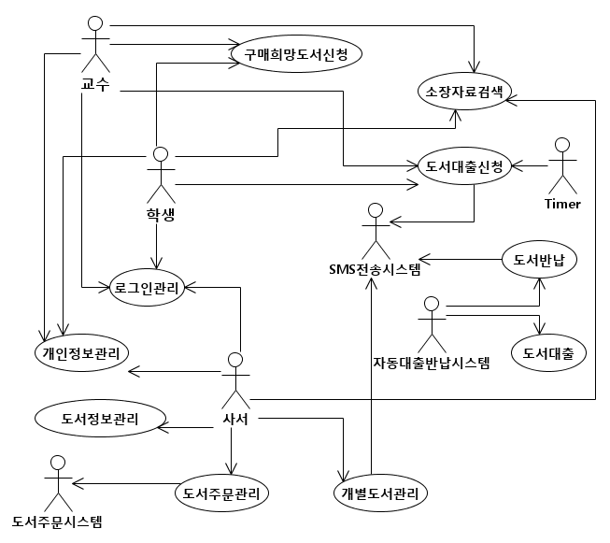
3.3 수행 활동 요약(2/7)
유스케이스 모델의 작성
사용자/고객의 기능적/비기능적 요구사항을 도출해 유스케이스 모델 작성
[그림 3.14]유스케이스 모델의 작성 예

Slide 52
3.3 수행 활동 요약(3/7)
유스케이스 상세화
요구사항을 구체화하여 유스케이스 명세서 작성
[표3.9]유스케이스명세서-도서대출신청 유스케이스
이름 | 도서대출신청
개요 | 학생/교수는 대출하고자 하는 도서를 신청한다. 신청된 도서는 일정 기간 동안 대출신청자에게 예약된다. 대출 가능 도서가 없는 경우 시스템은 해당 도서가 준비되면 대출신청자에게 SMS전송시스템을 통하여 대출가능 함을 통보한다. 학생/교수는 실제로 대출을 하기 전에 대출신청을 취소할 수 있다. 대출신청 후 일정 시간 내에 실제 대출을 하지 않은 경우 Timer를 통해서 시스템은 자동으로 대출신청을 취소시킨다. 학생/교수는 신청된 도서 대출에 대한 진행 상황을 조회할 수 있다.
관련 액터 | 주 액터 | 학생, 교수
 | 보조 액터 | SMS전송시스템, Timer
우선 순위 | 1 | 중요도 |  | 1(상)
 |  | 난이도 |  | 1(상)
선행 조건 | 학생은(교수는) 시스템에 로그인을 한 생태이어야 한다. 학생은(교수는) 대출한도 이상을 대출한 상태가 아니다. 학생은(교수는) 대출 연체료를 미납한 상태가 아니다. 대출하고자 하는 도서에 대하여 대출 가능한 도서가 1권 이상 존재 해야 한다.
후행 조건 | 학생/교수 별 대출신청이 가능한 도서의 수는 대출 신청된 도서 수만큼 감소한다. 대출 신청이 된 도서는 대출 예약 상태가 된다. 해당 도서에 대하여 대출이 가능한 도서의 수는 감소한다.
시나리오 | 기본 시나리오 |  | 액터와 시스템 간의 기본/정상 시나리오
 | 대안 시나리오 |  | 액터와 시스템 간의 예외/선택 시나리오
비기능적 요구사항 | 해당 없음

Slide 53
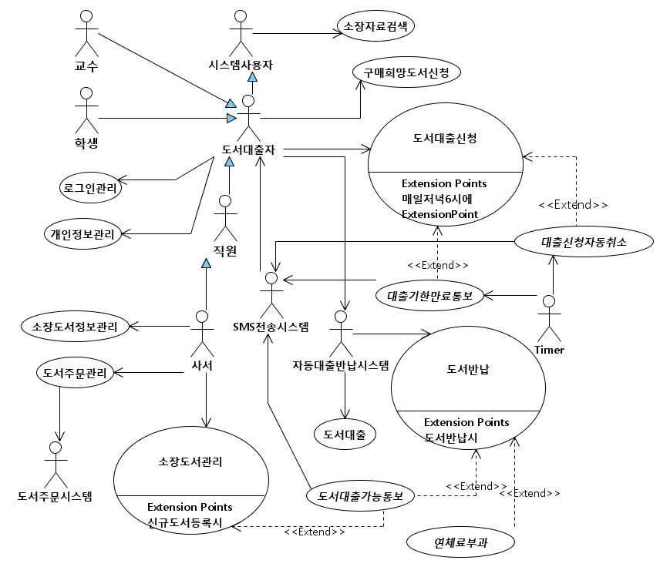
3.3 수행 활동 요약(4/7)
유스케이스 모델의 구조화
목적 : 유스케이스 모델과 유스케이스 명세서의 가독성과 확장성을 높임
[그림 3.15]유스케이스 모델의 구조화의 예

Slide 54
5.5 요약(2/3)
검토기준
[표5.53]유스케이스 명세 검토 기준
개요 | 유스케이스가 나타내는 전체적인 기능이 명확히 기술되어야 한다.
 | 유스케이스와 상호 작용을 하는 액터를 기술한다.
 | 유스케이스의 일부 기능만을 뜻해서는 안 된다
 | 주요 대안 시나리오가 언급되어야 한다.
 | 관련 액터가 언급되어야 한다.
 | 시스템 내부의 기능과 액터와의 상호작용을 상세하게 기술해서는 안 된다.
관련 액터 | 관련 액터는 유스케이스 다이어그램과 일관되어야 한다.
우선순위 | 우선 순위는 해당 기능의 중요도와 개발의 난이도를 고려하여 결정한다.
선행조건 | 유스케이스가 정상적으로 수행되기 위하여 가정하고 있는 상황을 표현해야 한다.
 | 선행 조건은 유스케이스의 수행 시작을 위하여 항상 만족이 되어야 하는 조건이다.
 | 선행 조건은 액터와 시스템 상태에 대한 제약으로 표현된다.
 | 선행 조건은 유스케이스의 선행 조건은 사용자 인터페이스에 반영된다.
후행조건 | 유스케이스의 수행 결과를 후행조건을 통하여 파악할 수 있어야 한다.
 | 후행 조건은 유스케이스의 수행 완료 후에 만족이 되어야 하는 조건이다.
 | 후행 조건은 입력과 시스템 상태의 변화에 대한 조건으로 기술된다.

Slide 55
5.5 요약(3/3)
검토기준
[표5.53]유스케이스 명세 검토 기준
시나리오 | 유스케이스와 관련된 모든 액터와의 모든 상호작용을 기술해야 한다.
 | 시나리오는 명확하고 이해가 용이한 문장 스타일로 기술해야 한다.
 | 개발자의 기술적인 용어를 사용하지 않고 도메인의 용어를 사용한다.
 | 각 스텝은 주어는 시스템 또는 액터를 주어로는 능동태의 문장으로 기술한다.
 | 한 스텝에는 시스템 또는 하나의 액터에 의한 기능/행위를 기술한다.
 | 시스템과 액터와의 입/출력이 명확하게 기술되어야 한다
 | 각 스텝은 액터와 시스템간의 입/출력 및 시스템의 기능의 궁극적인 목적을 기술한다.
 | 액터가 인식할 수 없는 시스템 내부의 동작과 액터와의 입/출력 방법을 상세하게 기술하지 않는다.
 | 기본 시나리오와 주요 대안 시나리오 모두 기술해야 한다.
비기능적 요구사항 | 검증이 가능하도록 명확하고 구체적으로 기술해야 한다.

Slide 56
Use case 조직화

Slide 57
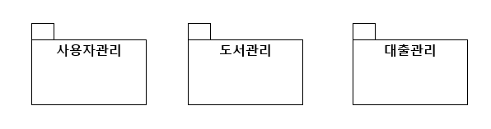
3.3 수행 활동 요약(5/7)
유스케이스 모델의 조직화
목적 : 패키지를 활용해 모델을 조직화해 유스케이스 모델의 규모와 복잡성 관리
[표 3.9]도서관리시스템-패키지별 유스케이스
패키지 | 배치된 유스케이스
사용자관리 | 로그인관리 개인정보관리
도서관리 | 구매희망도서신청 도서주문관리 도서정보관리 개별도서관리
대출관리 | 소장자료검색 도서대출신청 대출신청자동취소 대출반납일만료통보 도서대출 도서반납 연체료부과 도서대출가능통보
[그림 3.16]유스케이스 모델의 조직화 예

Slide 58
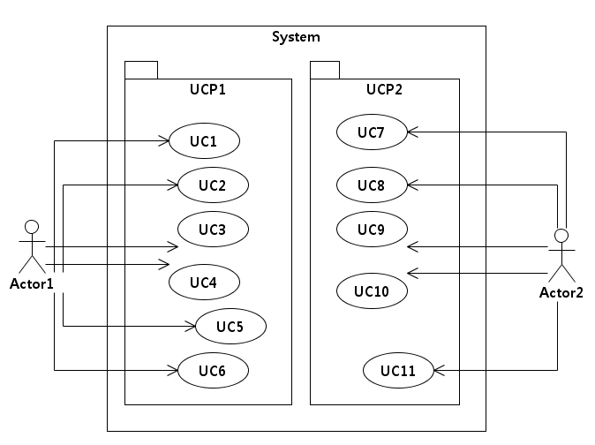
7.2 기본 개념 (4/4)
유스케이스 패키지는 다수의 유스케이스를 그룹화하는 수단
패키지를 이용해 유스케이스 관리
[그림 7.5] 유스케이스 패키지를 이용한 유스케이스 모델 조직화의 예

Slide 59
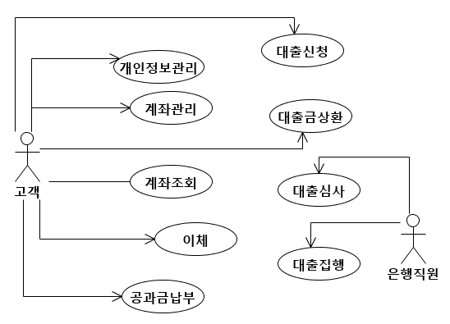
7.3 기본 원칙 (1/6)
유스케이스 패키지의 유스케이스들은 유사한 기능 표현
UML은 패키지 내부의 배치될 모델 요소의 제약이 없으나 효과적인 모델링을 위해 유사항 성격의 모델 요소 배치
(액터, 유스케이스)포함, (클래스/컴포넌트) 포함 등
기능적으로 유사한 유스케이스들을 그룹화
대출관련 기능
입출금 관련 기능
[그림 7.6] 유스케이스다이어그램 – 인터넷뱅킹시스템의 예

Slide 60
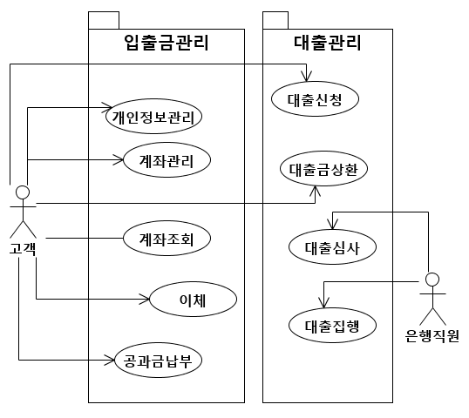
7.3 기본 원칙 (2/6)
유스케이스 패키지의 유스케이스들은 유사한 기능 표현
유사성에 따른 조직화
[그림 7.7] 패키지를 이용한 유스케이스의 조직화 예

Slide 61
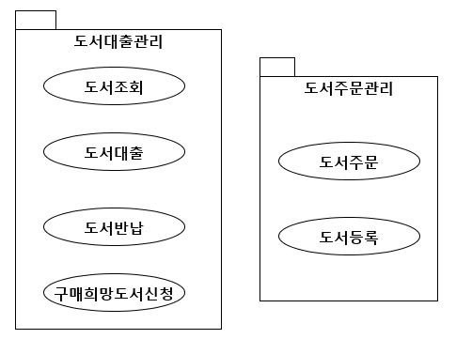
7.3 기본 원칙 (3/6)
성격이 다른 유스케이스는 다른 패키지에 배치
도서 대출 보다는 도서 주문과 더 밀접하다.
[그림 7.8] 부적잘한 유스케이스 패키지의 예

Slide 62
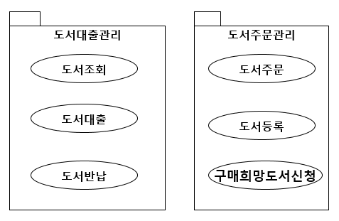
7.3 기본 원칙 (4/6)
성격이 다른 유스케이스는 다른 패키지에 배치
[그림 7.9] 적잘한 유스케이스 패키지의 예

Slide 63
7.3 기본 원칙 (5/6)
성격이 다른 유스케이스는 다른 패키지에 배치
고객이 이용하는 기능
직원이 이용하는 기능
[그림 7.10] 부적절한 유스케이스 패키지의 예

Slide 64
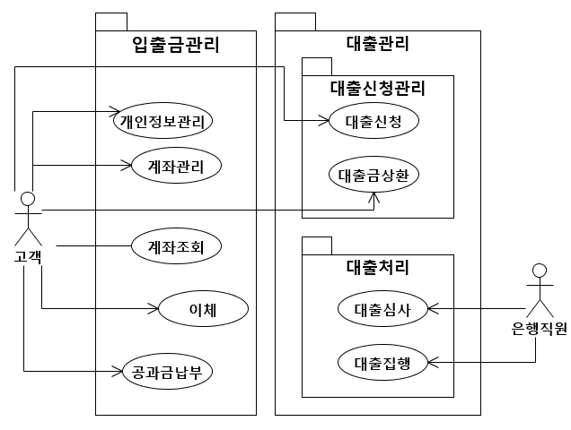
7.3 기본 원칙 (6/6)
성격이 다른 유스케이스는 다른 패키지에 배치
[그림 7.11] 액터별로 유스케이스를 세분화한 예

Slide 65
7.4 실용 지침(1/5)
유스케이스 패키지는 도메인의 업무 구조와 유사
유스케이스 패키지는 시스템이 제공하는 기능에 대한 체계적인 구조 정의
대부분 개발 대상이 되는 조직의 업무 자체도 구조화되어 있음
효율성 높일 수 있는 구조로 발전된 것
유스케이스 패키지는 해당 업무에 정의된 업무 구조를 따르는 것이 자연스러움
대규모 프로젝트의 경우
먼저 조직의 업무 구조에 따라 유스케이스 패키지 정의
하향식으로 해당 패키지 구성하는 접근 방법 사용

Slide 66
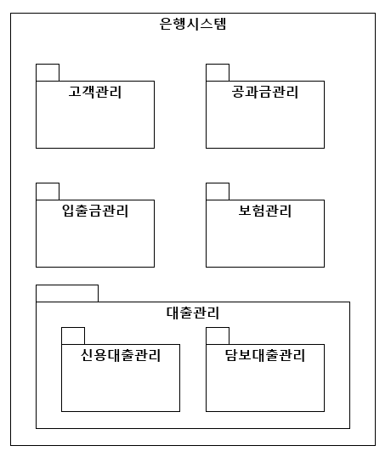
7.4 실용 지침(2/5)
유스케이스 패키지는 도메인의 업무 구조와 유사
고객관리
입출금 관리
신용대출 관리
은행
업무
대출관리
담보대출 관리
공과금 관리
보험관리
[그림 7.12] 은행 업무 구조의 예
[그림 7.13] 업무 구조에 기초한 유스케이스
패키지의 정의

Slide 67
7.4 실용 지침(3/5)
OOO+관리는 일반적으로 유스케이스 패키지의 이름
엘리베이터관리
운행정보관리
장애정보관리
대출관리
대출신청
대출심사
근태관리
대출집행
휴가신청
대출상환
조퇴신청
[그림 7.14] OOO+관리 유스케이스 패키지의 예

Slide 68
7.4 실용 지침(4/5)
유스케이스 패키지는 프로젝트 관리 단위
개발자/팀 간의 의사소통은 비용과 소프트웨어 품질 측면에서 부정적
의사소통의 필요성을 최소화
일반적으로 하나의 유스케이스 패키지를 여러 개발자/팀에 할당하지 않음
요구사항을 이해하기 위한 유스케이스들은 하나의 패키지에 배치
하나의 패키지에 7±2 가 적정

Slide 69
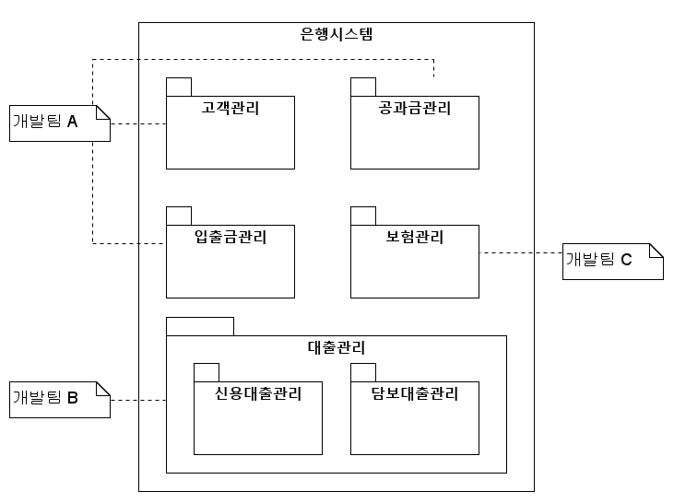
7.4 실용 지침(5/5)
유스케이스 패키지는 프로젝트 관리 단위
[그림 7.14] OOO+관리 유스케이스 패키지의 예

Slide 70
7.5 요약(3/3)
검토 기준
[표 7.2] 유스케이스 모델의 조직화 검토 기준
유스케이스 패키지구조도 | 패키지 이름만으로 내부의 패키지/ 유스케이스들의 기능을 추측할 수 있어야 한다.
 | 하나의 유스케이스 패키지의 유스케이스들은 유사한 기능을 나타내야 한다.
 | 성격이 다른 유스케이스는 다른 패키지에 배치한다.
유스케이스 패키지 개요 | 패키지 구조도의 각 패키지에 대한 설명이 있어야 한다.
 | 패키지를 구성하는 하위 패키지/유스케이스의 기능이 구체적으로 명확하게 기술되어야 한다.

Slide 71
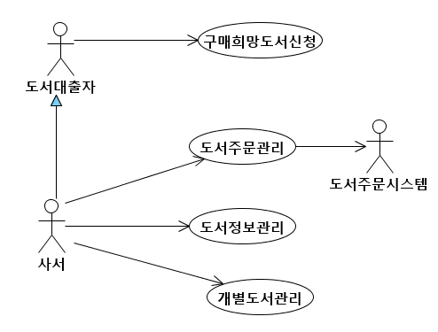
3.3 수행 활동 요약(6/7)
유스케이스 모델의 조직화
패키지를 유스케이스 다이어그램으로 표현
[그림 3.17]도서관리 패키지의 유스케이스 다이어그램

Slide 72
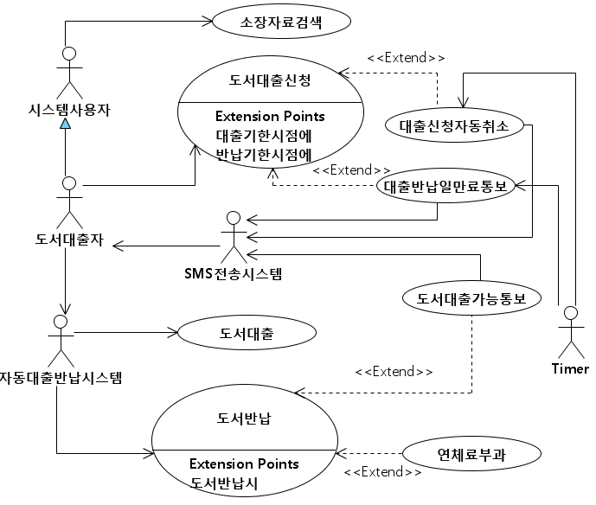
3.3 수행 활동 요약(7/7)
유스케이스 모델의 조직화
특정 패키지의 유스케이스 다이어그램
[그림 3.18]대출관리 패키지의 유스케이스 다이어그램

Slide 73
Use case 모델의 구조화

Slide 74
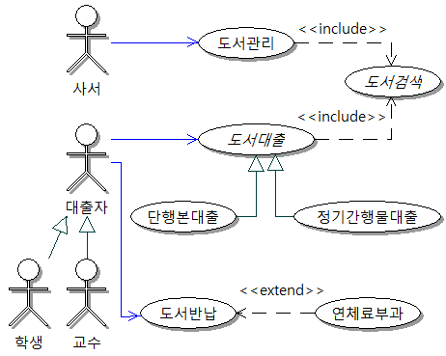
6.1 개요 (7/9)
유스케이스 모델의 구조화
유스케이스 확장 적용
유스케이스
포함
유스케이스
일반화
액터 일반화
유스케이스
확장
[그림 6.7] 유스케이스 모델 구조화 – 구조화 후

Slide 75
6.1 개요 (8/9)
산출물
액터와 유스케이스 일반화, 유스케이스 포함과 확장관계 표현
A
유스케이스
모델의 구조화
A
<<include>>
AB
B
<<include>>
B
C
C
<<extend>>
CE
D
D
[그림 6.8] 유스케이스 모델의 산출물 – 구조화된 유스케이스 모델

Slide 76
6.2 기본 개념 (12/27)
유스케이스 포함
포함 유스케이스는 두 개 이상의 유스케이스의 부분적인 공통 시나리오를 표현
추상
유스케이스
출금
<<include>>
카드판독
<<include>>
ATM 사용자
<<include>>
암호확인
이체
<<include>>
기초
유스케이스
포함
유스케이스
[그림 6.19] 유스케이스 포함

Slide 77
6.2 기본 개념 (14/27)
유스케이스 포함
포함 유스케이스의 시나리오는 기초 유스케이스의 한 부분으로서 포함
[표 6.4] 출금 유스케이스와 이체유스케이스의 시나리오 – 유스케이스 포함 전
출금 유스케이스
ATM사용자는 카드입력 장치에 카드를 삽입한다. 시스템은 은행서버시스템에게 카드판독을 요청한다. 은행서버시스템은 카드판독 결과를 시스템에게 전달한다. 시스템은 메뉴 화면을 출력한다. ATM사용자는 “출금”을 선택한다. 시스템은 암호 입력 화면을 출력한다. ATM사용자는 암호를 입력한다. 시스템은 은행서버시스템에게 암호 확인을 요청한다. 은행서버시스템은 암호 확인 결과를 시스템에게 전달한다. 시스템은 출금 금액 입력 화면을 출력한다. ATM사용자는 인출금액을 입력한다. 시스템은 은행서버시스템에게 출금요청을 한다. 은행서버시스템은 요청된 출금에 대한 처리 결과를 시스템에게 통보한다. 시스템은 카드와 지폐를 배출하고, 영수증은 인쇄한다. ATM사용자는 카드, 지폐, 영수증을 수령한다. 시스템은 지폐 배출 문을 닫는다.
이체 유스케이스
ATM사용자는 카드입력 장치에 카드를 삽입한다. 시스템은 은행서버시스템에게 카드판독을 요청한다. 은행서버시스템은 카드판독 결과를 시스템에게 전달한다. 시스템은 메뉴 화면을 출력한다. ATM사용자는 “이체”을 선택한다. 시스템은 암호 입력 화면을 출력한다. ATM사용자는 암호를 입력한다. 시스템은 은행서버시스템에게 암호 확인을 요청한다. 은행서버시스템은 암호 확인 결과를 시스템에게 전달한다. 시스템은 이체 계좌 입력 화면을 출력한다. ATM사용자는 이체 계좌 입력한다. 시스템은 이체 금액 입력 화면을 출력한다. ATM사용자는 이체금액을 입력한다. 시스템은 은행서버시스템에게 이체요청을 한다. 은행서버시스템은 요청된 이체에 대한 처리 결과를 시스템에게 통보한다. 시스템은 카드와, 영수증은 인쇄한다. ATM사용자는 카드, 영수증을 수령한다.

Slide 78
6.2 기본 개념 (19/27)
유스케이스 확장
확장 유스케이스는 기존 유스케이스에 대한 확장 기능 표현
유스케이스에 포함된 성격이 다른 기능을 분리 표현
연체료 부과는 도서 반납과
성격이 다름
시나리오
대출자는 반납할 도서를 선택한다.
시스템은 도서반납을 기록한다.
시스템은 만약 연체된 도서이면
시스템은 연체료를 계산한다.
시스템은 연체료를 대출자에게
부과됨을 기록한다.
유스케이스를 종료한다.
도서반납
[그림 6.24] 유스케이스 확장의 필요성

Slide 79
6.2 기본 개념 (20/27)
유스케이스 확장
확장 유스케이스는 기존 유스케이스에 대한 확장 기능을 표현
확장 관계는 확장 유스케이스에서 기초 유스케이스 방향
확장 유스케이스는 독립적이지 못함
유스케이스
확장
추상
유스케이스
<<extend>>
도서반납
연체료부과
기초
유스케이스
확장
유스케이스
[그림 6.25] 유스케이스 확장

Slide 80
6.2 기본 개념 (21/27)
유스케이스 확장
확장 유스케이스는 기존 유스케이스에 대한 확장 기능을 표현
확장 관계는 확장 유스케이스에서 기초 유스케이스 방향
확장 유스케이스는 독립적이지 못함
도서관리
<<extend>>
대출 가능
통보
(a) 도서등록 시 대기중인 대출 건에 대한 가능 통보
로그인
<<extend>>
새 메일 도착
통보
(b) 로그인 시 새로 도착한 메일을 통보
[그림 6.26] 유스케이스 확장 예

Slide 81
6.2 기본 개념 (1/27)
액터 일반화
두 개 이상의 유사한 액터를 일반화 해 부모 액터 정의
상위 클래스로 상속 시키는 것과 유사
일반화는 클래스 사이의 일반화와 동일한 표기법 사용
일반적인 액터를 부모(parent) 액터, 구체적인 액터를 자식 액터(child)
부모 액터는 실제로 존재하지 않으며 자식 액터들의 공통 특성 표현
부모 액터처럼 실제 객체로서 존재하지 않는 액터를 추상 액터라 하고 유스케이스 다이어그램에서 이탤릭체로 표기

Slide 82
6.2 기본 개념 (2/27)
액터 일반화
부모 액터
로그인
시스템사용자
액터 일반화
추상 액터
학생
로그아웃
암호변경
교수
학생
교수
학생 교수는 로그인/아웃/암호변경을 동일하게 이용
자식
액터
[그림 6.10] 액터 일반화가
필요한 상황
[그림 6.12] 액터 일반화에 의한
유스케이스 모델의 구조화 예1)

Slide 83
5.5 요약(2/3)
검토기준
[표5.53]유스케이스 명세 검토 기준
개요 | 유스케이스가 나타내는 전체적인 기능이 명확히 기술되어야 한다.
 | 유스케이스와 상호 작용을 하는 액터를 기술한다.
 | 유스케이스의 일부 기능만을 뜻해서는 안 된다
 | 주요 대안 시나리오가 언급되어야 한다.
 | 관련 액터가 언급되어야 한다.
 | 시스템 내부의 기능과 액터와의 상호작용을 상세하게 기술해서는 안 된다.
관련 액터 | 관련 액터는 유스케이스 다이어그램과 일관되어야 한다.
우선순위 | 우선 순위는 해당 기능의 중요도와 개발의 난이도를 고려하여 결정한다.
선행조건 | 유스케이스가 정상적으로 수행되기 위하여 가정하고 있는 상황을 표현해야 한다.
 | 선행 조건은 유스케이스의 수행 시작을 위하여 항상 만족이 되어야 하는 조건이다.
 | 선행 조건은 액터와 시스템 상태에 대한 제약으로 표현된다.
 | 선행 조건은 유스케이스의 선행 조건은 사용자 인터페이스에 반영된다.
후행조건 | 유스케이스의 수행 결과를 후행조건을 통하여 파악할 수 있어야 한다.
 | 후행 조건은 유스케이스의 수행 완료 후에 만족이 되어야 하는 조건이다.
 | 후행 조건은 입력과 시스템 상태의 변화에 대한 조건으로 기술된다.

Slide 84
5.5 요약(3/3)
검토기준
[표5.53]유스케이스 명세 검토 기준
시나리오 | 유스케이스와 관련된 모든 액터와의 모든 상호작용을 기술해야 한다.
 | 시나리오는 명확하고 이해가 용이한 문장 스타일로 기술해야 한다.
 | 개발자의 기술적인 용어를 사용하지 않고 도메인의 용어를 사용한다.
 | 각 스텝은 주어는 시스템 또는 액터를 주어로는 능동태의 문장으로 기술한다.
 | 한 스텝에는 시스템 또는 하나의 액터에 의한 기능/행위를 기술한다.
 | 시스템과 액터와의 입/출력이 명확하게 기술되어야 한다
 | 각 스텝은 액터와 시스템간의 입/출력 및 시스템의 기능의 궁극적인 목적을 기술한다.
 | 액터가 인식할 수 없는 시스템 내부의 동작과 액터와의 입/출력 방법을 상세하게 기술하지 않는다.
 | 기본 시나리오와 주요 대안 시나리오 모두 기술해야 한다.
비기능적 요구사항 | 검증이 가능하도록 명확하고 구체적으로 기술해야 한다.

Slide 85
6.5 요약 (1/3)
산출물
R1. 유스케이스
모델의 작성
R2. 유스케이스
상세화
유스케이스 모델
유스케이스
명세서
R3. 유스케이스
모델의 구조화
갱신
갱신
유스케이스 모델
유스케이스
명세서
일반화, 확장, 포함 관계를 통한 갱신
[그림 6.43] 유스케이스 모델 구조화 활동에서의 산출물 갱신

